Slide 1
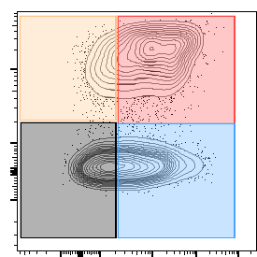
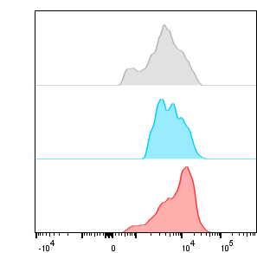
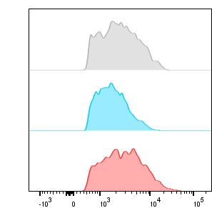
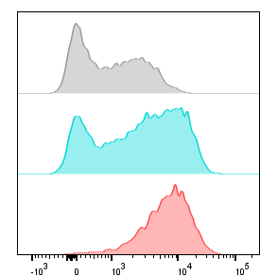
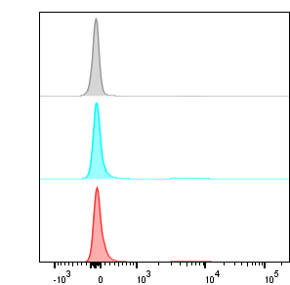
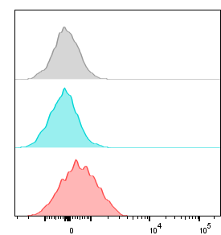
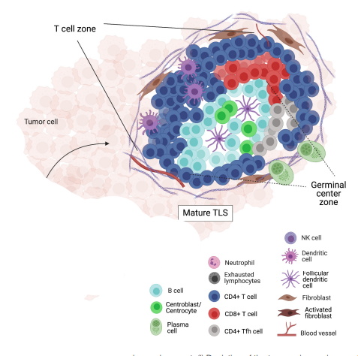
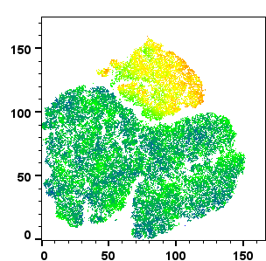
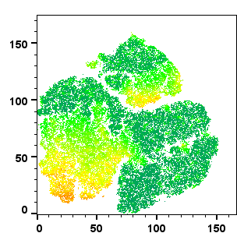
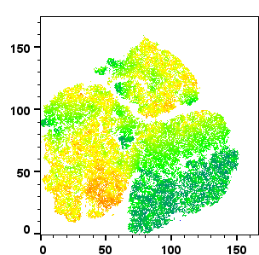
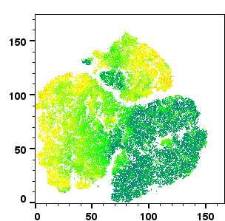
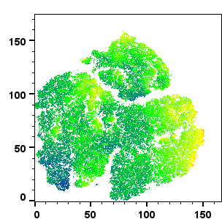
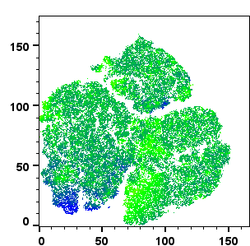
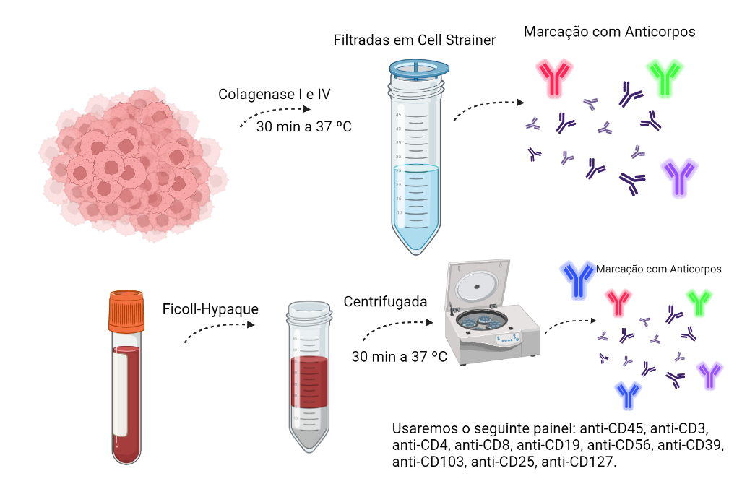
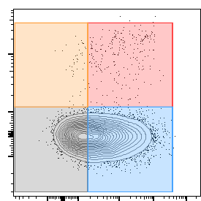
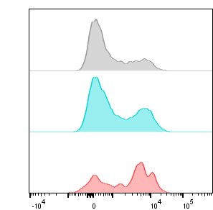
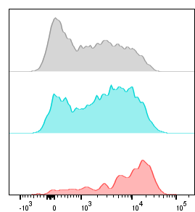
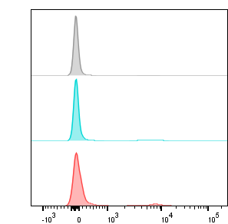
Encontro de Ciência e Inovação 2023
Caracterização de células T CD39+CD103+ antitumorais em pacientes com carcinoma renal de células claras
Araujo. E. V. O¹; A. F1; Piccin; Carvalho, M. L. R¹; Kinker, G. S¹; da Silva, C²; Pereira, P. H. B¹; Rondinelli, A¹; Vitello, G. A. F¹; Chaces, A. S¹; Gusmão, M. P. C¹; Júnior, J. A. R²; Bezerra, S. M²; Zequi, S. C²; Medina, T. S¹.
¹ Laboratório de Imuno-oncologia, A. C. Camargo Cancer Center; ² Departamento de Urologia, A. C. Camargo Cancer Center ​
INTRODUÇÃO e OBJETIVOS
RESULTADOS E CONCLUSÃO
Os inibidores de immune checkpoints (ICI), sobretudo aqueles que agem sobre o eixo PD-1/PD-L1, revolucionaram o tratamento oncológico de pacientes com carcinoma renal de células claras metastático (CRcc). Estudos recentes demonstraram que muitos indivíduos classificados como bons respondedores apresentam estruturas linfóides terciárias (TLSs) maduras compondo o microambiente tumoral, composta por:
Centro Germinativo;
Linfócitos T reativos ao tumo CD39+;
e formação de uma resposta robusta
antitumoral.
1.A
Gated on CD8+ T cell
1.B
CD69
GZMB
PD-1
LAG3
CD25
DP
DN
SP
DP
DN
SP
CD103 BUV615
1.C
CD39 PeCy7
1.C
CD103
CD39
PD-1
CD69
GZMB
CD127
Objetivamos caracterizar a composição e organização espacial do infiltrado linfocitário intratumoral em pacientes com CRcc, bem como as suas possíveis implicações clínicas.
tSNE2
tSNE2
tSNE2
tSNE2
tSNE2
tSNE2
MÉTODOS
tSNE1
tSNE1
tSNE1
tSNE1
tSNE1
tSNE1
2.A
Gated on CD4+ conv T cell
2.B
CD69
PD-1
LAG3
AGRADECIMENTOS
DP
DN
SP
DP
CD103 BUV615
DN
SP
Figura 1.A Dot Plot representativo ilustrando a coexpressão de CD39 e CD103 em células T CD8+ derivadas do tumor. 1.B Histogramas representativos mostrando a intensidade de florescência dos marcadores de ativação (CD69, CD25), citotoxicidade (GZMB) e exaustão (PD-1, e LAG3) nos grupos Duplo Postivo (DP), Duplo Negativo (DN) e Simples Positivo (SP). 1.C Análise tSNE apresentando a expressão global dos marcadores CD103, CD39, PD-1, CD69, GZMB e CD127 em células T CD8+. Figura 2.A Dot Plot representativo ilustrando a coexpressão de CD39 e CD103 em células T CD4+ convencionais derivadas do tumor. 2.B Histogramas representativos mostrando a intensidade de florescência média do marcador de ativação (CD69) e exaustão (PD-1, e LAG3) nos grupos Duplo Postivo (DP), Duplo Negativo (DN) e Simples Positivo (SP) em linfócitos T CD4 convencionais .
CD39 PeCy7

